Slide 1
Лекция 6
Ввод текущей даты и названия события

Slide 2
Создание объекта
RegEv regEv=new RegEv();

Slide 3
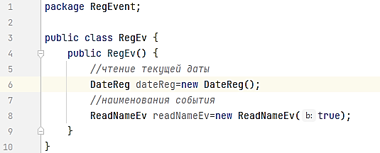
Создание класса RegEv

Slide 4
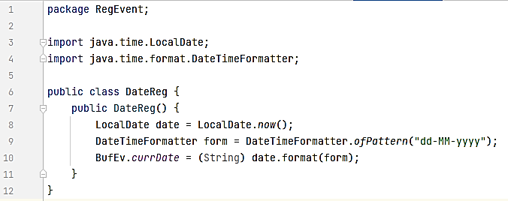
Ввод текущей даты
?

Slide 5
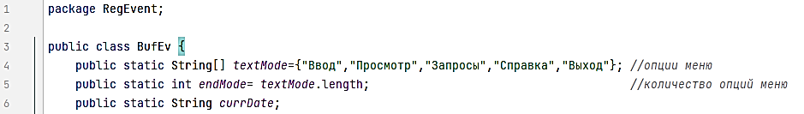
Создание новой статической переменной currDate

Slide 6
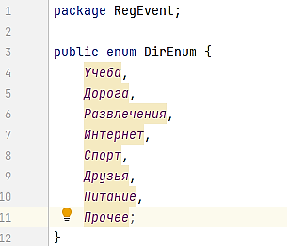
Перечисление DirEnum

Slide 7
Класс ReadNameEv
import java.util.Scanner; public class ReadNameEv { private String nameEv; public ReadNameEv(boolean b) { if (b) { System.out.println("Введите номер названия события - "); DirEnum[] dirEnum = DirEnum.values(); for (int i = 0; i < dirEnum.length; i++) { System.out.print(i + 1 + ") " + dirEnum[i] + " "); } System.out.print("\n" + "-");

Slide 8
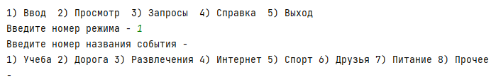
Пример работы в режиме «Ввод»

Slide 9
Ввод события
while (true) { Scanner cin = new Scanner(System.in); if (cin.hasNextInt()) { int n = cin.nextInt(); if (n >= 1 && n <= DirEnum.values().length) { BufEv.nDirEnum = n; BufEv.nameEv = dirEnum[n - 1].toString(); break; } else System.out.print("Номер от 1 до " + DirEnum.values().length + ". Повторите ввод - "); } else System.out.println("Вы ввели не число"); }
else BufEv.nameEv=null;

Slide 10
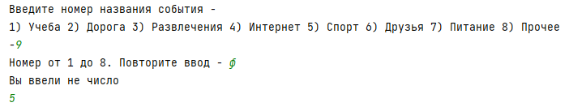
Пример ввода номера события

Slide 11
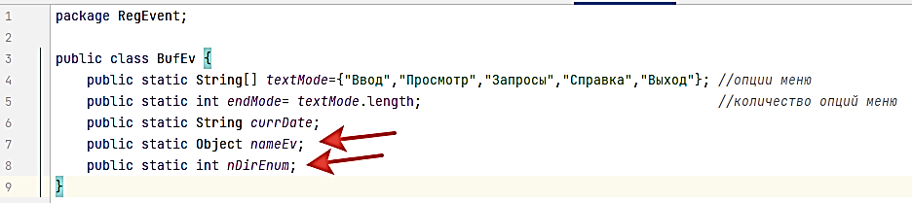
Корректировка класса BufEv

